Slide 1
E4-C-上班 Ⅱ
21371112-刘奕哲

Slide 2
题目描述
观赛完运动会之后，Zhoues 需要立马回去钢条厂上班，由于北航到钢条厂的路径有很多条，他希望选择一条最短的！但是现在 Zhoues 很急，所以希望可以计算的更快一点！
形式化来说，给一个 n个点 m 条边的无向图，求点 s 到点 t 的最短路长度，题目保证至少存在一条点 s 到点 t 的路径。
输入格式
第一行四个正整数 n,m,s,t（1≤n≤10⁶，1≤m≤1.6×10⁶，1≤s,t≤n），含义同题目描述。
接下来 m行，每行三个正整数 ui,vi,wi（1≤ui,vi≤n，1≤wi≤107），表示第 i 条边 (ui,vi) 的权值为 wi。
图中有可能存在重边和自环，保证至少存在一条点 s到点 t 的路径。
单源最短路问题：
朴素Dijkstra：O(n²)
Bellman-Ford：O(nm)
优先队列 Dijkstra：O(mlogm)

Slide 3
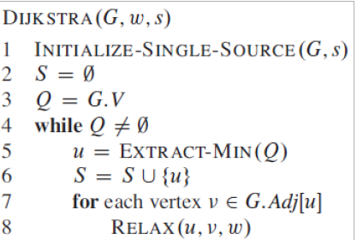
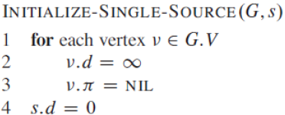
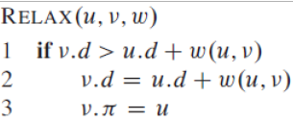
#include<bits/stdc++.h> using namespace std;
struct node{ node(int t, int v) : to(t), val(v) {} int to, val; };
struct point { int num; long long dis; point(int a = 0, long long b = 0) : num(a), dis(b) {} inline bool operator<(const point &b) const { return dis > b.dis; } }; priority_queue<point> qu; vector<node> e[1000006]; long long dis[1000006]; bool flag[1000006]; int main() { int n, m, t, s, a, b, c; scanf("%d %d %d %d", &n, &m, &s, &t); for (int i = 0; i < m; ++i) { scanf("%d %d %d", &a, &b, &c); if (a == b) continue; e[a].push_back(node(b, c)); e[b].push_back(node(a, c)); } for (int i = 0; i < 1000006; ++i) dis[i] = 9000000000000000000; dis[s] = 0; qu.push(point(s, 0)); while (!qu.empty()) { int minP = qu.top().num; qu.pop(); if (flag[minP]) continue; flag[minP] = true; for (node i : e[minP]) if (dis[i.to] > i.val + dis[minP]) if (!flag[i.to]) { dis[i.to] = dis[minP] + i.val; qu.push(point(i.to, dis[i.to])); } } printf("%lld", dis[t]); }
伪代码
代码实现

